Slide 1
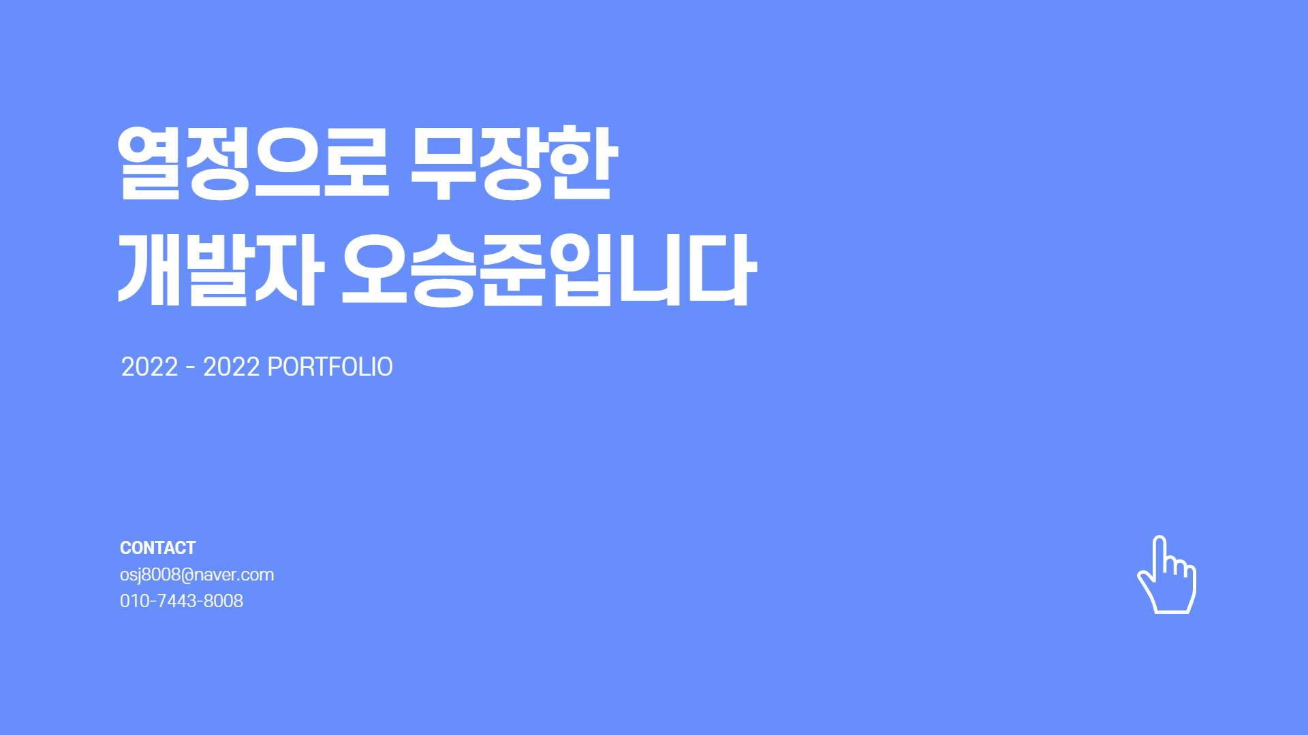

Slide 2
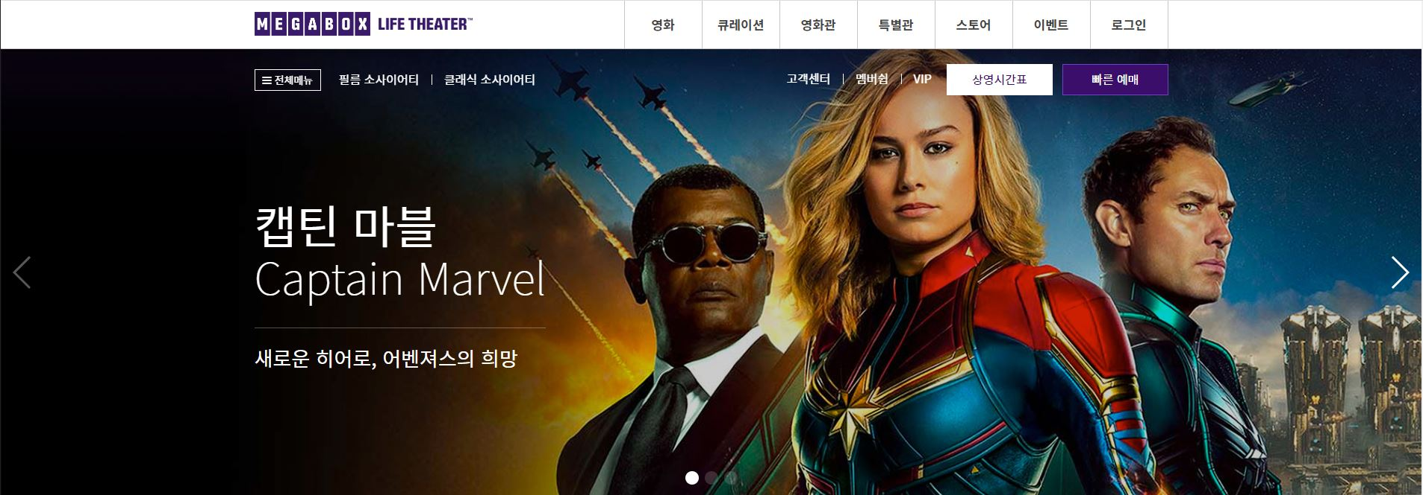
Header+banner_section
모바일로 볼 수 있게끔 반응형 작업을 완료했습니다.
우선 전체 태그 여백 초기화를 주면서 헤더부분에 왼쪽 megabox부분이랑 오른쪽 영화 메뉴부분으로 나눴었고
왼쪽부분을 img태그로 오른쪽 부분을 ul>li를 사용해서 각 항목별로 만들었습니다.
배너부분도 배너 위쪽 배너 메뉴를 왼쪽 오른쪽으로 나눴는데
왼쪽 부분을 전체메뉴로 필름 소사이어티와 클래식 소사이어티를 감싸게 만들었고
오른쪽 부분을 상영시간표와 빠른 예매부분을 포함하게 만들었습니다. 그리고 중앙 로우부분에 마우스 드래그로
끌어 당길수 있게끔 swiper.js 자바스크립트 코드를 사용해서 만들었습니다.

Slide 3
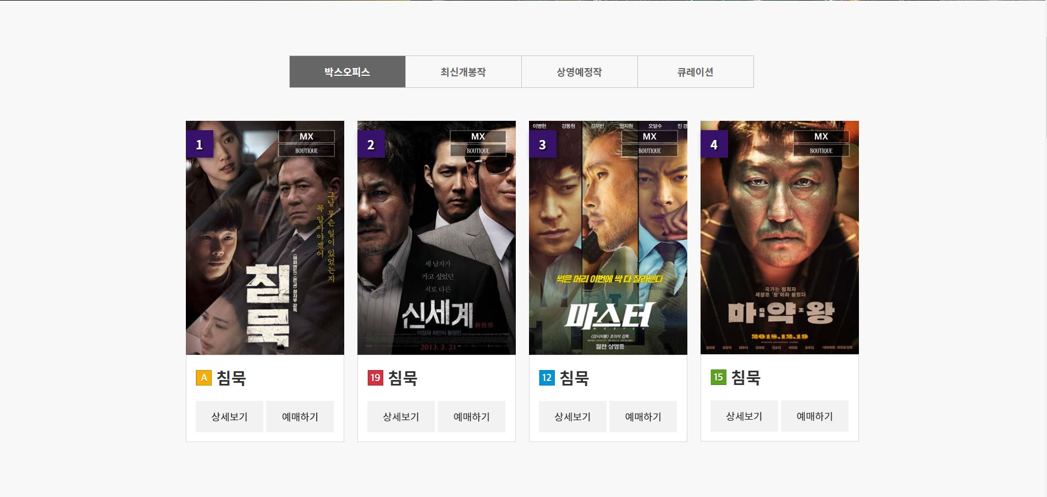
movie_section
모바일로 볼 수 있게끔 반응형 작업을 완료했습니다.
윗부분은 무비_타이틀과 밑부분이 무비_차트로 나누면서 작업을 했습니다.
무비_타이틀은 4개의 버튼을 클릭하면 액티브한 각 항목에 맞게 영화가 나오게 작업을 하였었고
무비_차트부분은 각 영화를 4개씩 보일 수 있도록 나누면서
swiper.js 플러그인을 사용해서 마우스 드래그로 넘길 수 있게 작업했습니다.

Slide 4
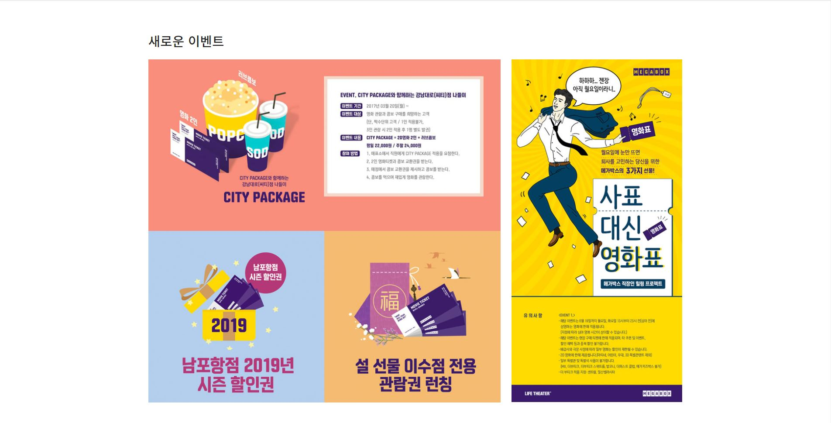
event_section
모바일로 볼 수 있게끔 반응형 작업을 완료했습니다.
이벤트_왼쪽, 오른쪽 부분으로 전체적으로 나누면서 왼쪽 슬라이더, 박스1,2 오른쪽 박스로 만들었습니다.

Slide 5
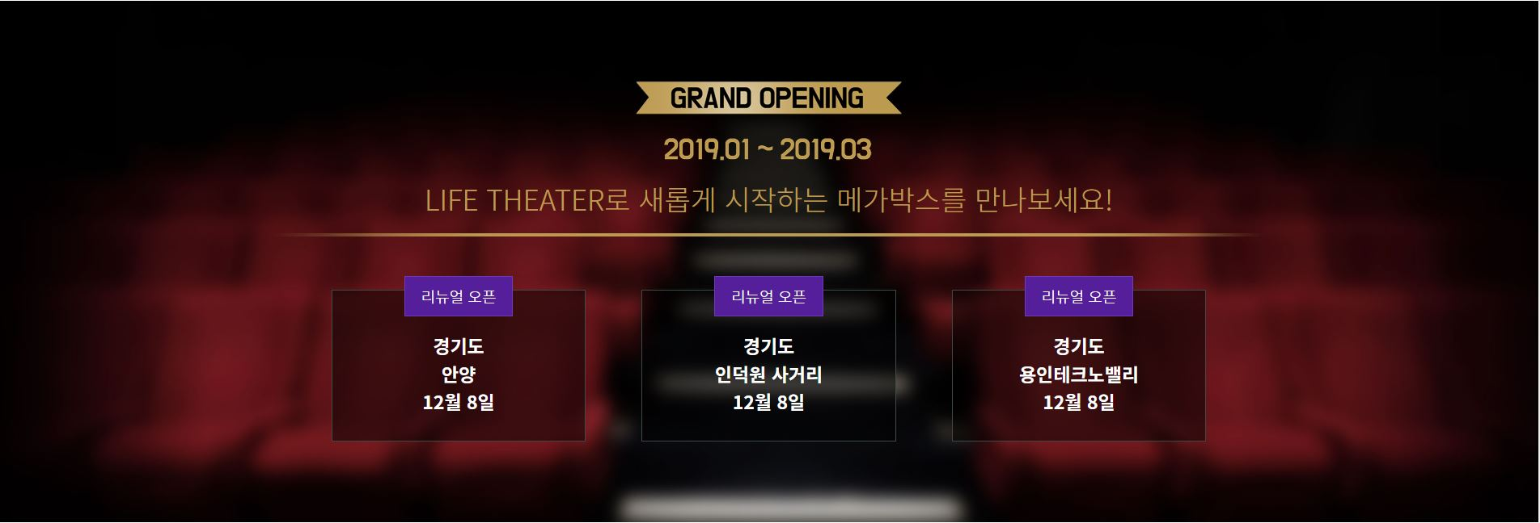
opening_section
모바일로 볼 수 있게끔 반응형 작업을 완료했습니다.
전체 오프닝 클래스안에 그랜드 오프닝부분을 만들었고 연도 부분에 ir_pm을 주면서 대체 텍스트를 만들었고
밑에 리뉴얼 오픈 부분을 오픈_박스로 3개 만들었습니다.

Slide 6
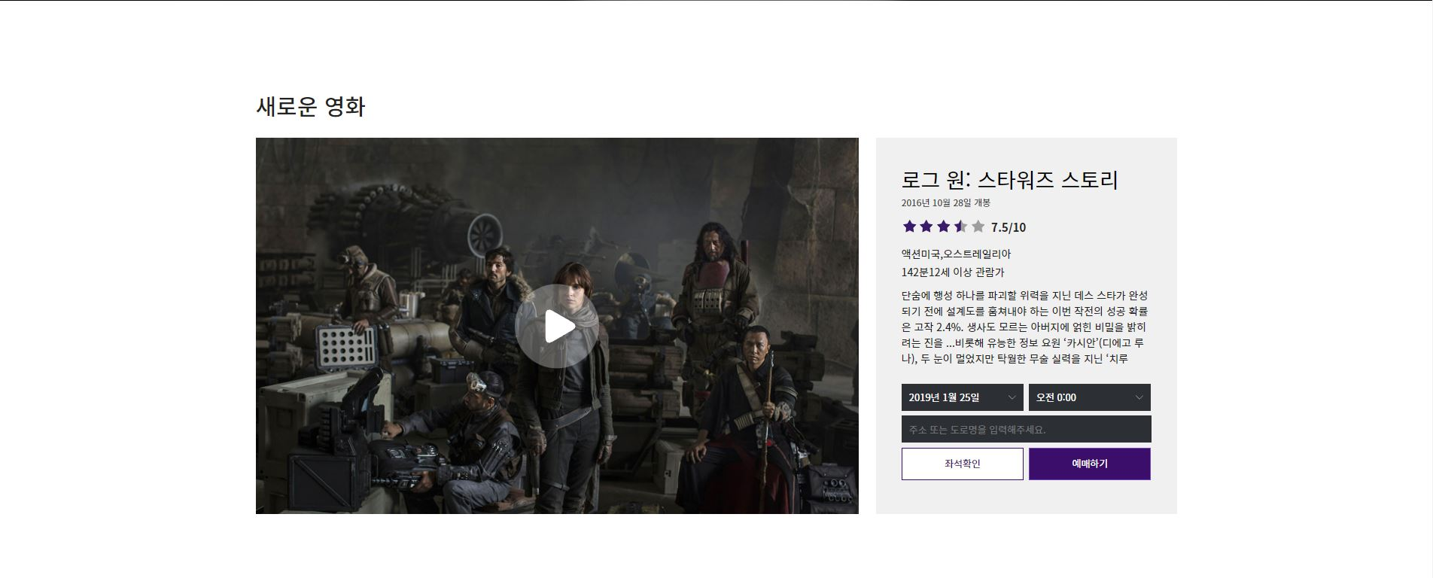
new_section
모바일로 볼 수 있게끔 반응형 작업을 완료했습니다.
왼쪽 동영상부분 오른쪽 스토리 부분으로 나누면서 왼쪽부분에는 svg 코드를 사용해서
css로 재생부분에 색을 넣을 수 있게 만들었었고 오른쪽 부분에 텍스트 작업과 별 작업을
이미지 스플라이트를 사용해서 넣었습니다. 밑부분 체크 박스 부분을 셀렉트 버튼과 버튼
부분으로 만들었습니다.

Slide 7
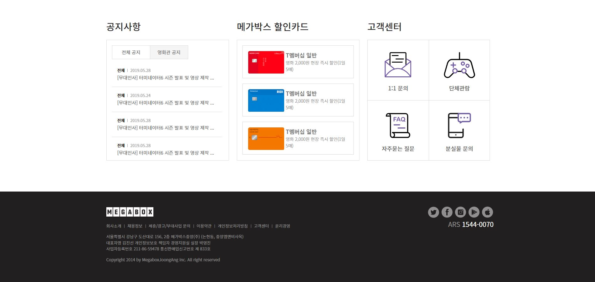
help_section
모바일로 볼 수 있게끔 반응형 작업을 완료했습니다.
공지사항, 메가박스 할인카드, 고객센터를 아티클 태그를 사용해서 독립적으로
각각 help_box1,2,3으로 만들었고 공지사항 박스에 전체 공지 영화관 공지를 클릭하면
뉴스나 소식같은 것을 볼 수 있게 만들었습니다.
각각 help_box2,3에는 div>ul>li를 사용해서 이미지 스플라이트작업, 레이아웃을 작업을 하였습니다.
푸터 부분에는 왼쪽 부분에 푸터_인포 오른쪽 부분에 푸터_sns로 나누어서
이미지 작업은 이미지 스플라이트로 작업을 했습니다.

